Slide 1
Python Developer. Basic.
Беляков Алексей
otus.ru

Slide 2


Меня хорошо видно
&& слышно?

Slide 3
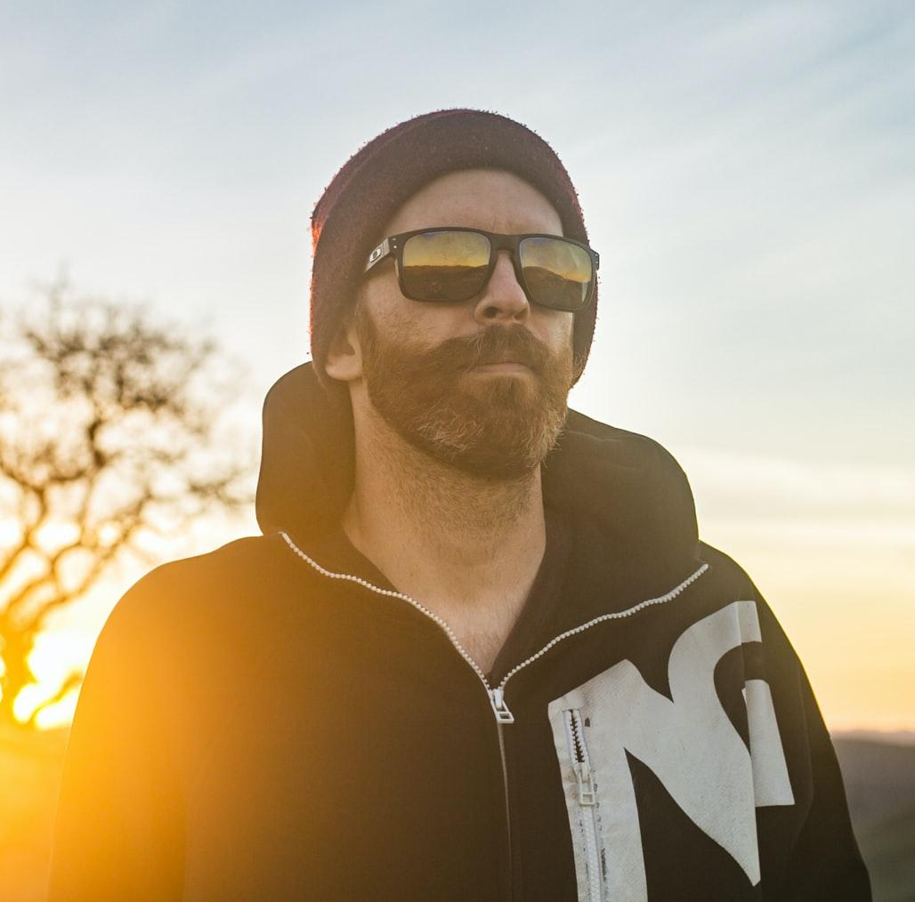
Защита проекта
Тема:
Беляков Алексей
Инженер-программист
СНПО “Элерон”

Slide 4
План защиты
Цели проекта
Что планировалось
Используемые технологии
Что получилось
Схемы/архитектура
Выводы

Slide 5
Цели проекта
Какие цели вы поставили и какие задачи решили своим проектом
1. | Научиться работать с контейнерами
2. | Научиться создавать веб-приложегтя
3. | Научиться работать с БД
4.

Slide 6
Что планировалось
Что было в начале, что знали до курса, сколько времени заняло выполнение проекта
1. | После урока по SQLAlchemy захотелось глубже изучить ORM, до курса изучал чистый SQL, мог писать простые запросы с джойнами.
2. | После урока по Джанго стало интересно посмотреть что этот фреймворк имеет “под капотом”, насколько он написан “под ключ”
3. | Во время написания проекта хотел изучить Django ORM, работу с пользователями, написание фронт энда

Slide 7
Используемые технологии
1. | Языки: Python, HTML
2. | Фреймворк: Django SQL, GIT
3. | Работа с БД: SQLite, Django ORM
4. | Работа с контейнерами: Docker
5. | Контроль версий: GitHub, GitLab
Какие технологии использовались и какое у вас мнение о новых технологиях

Slide 8
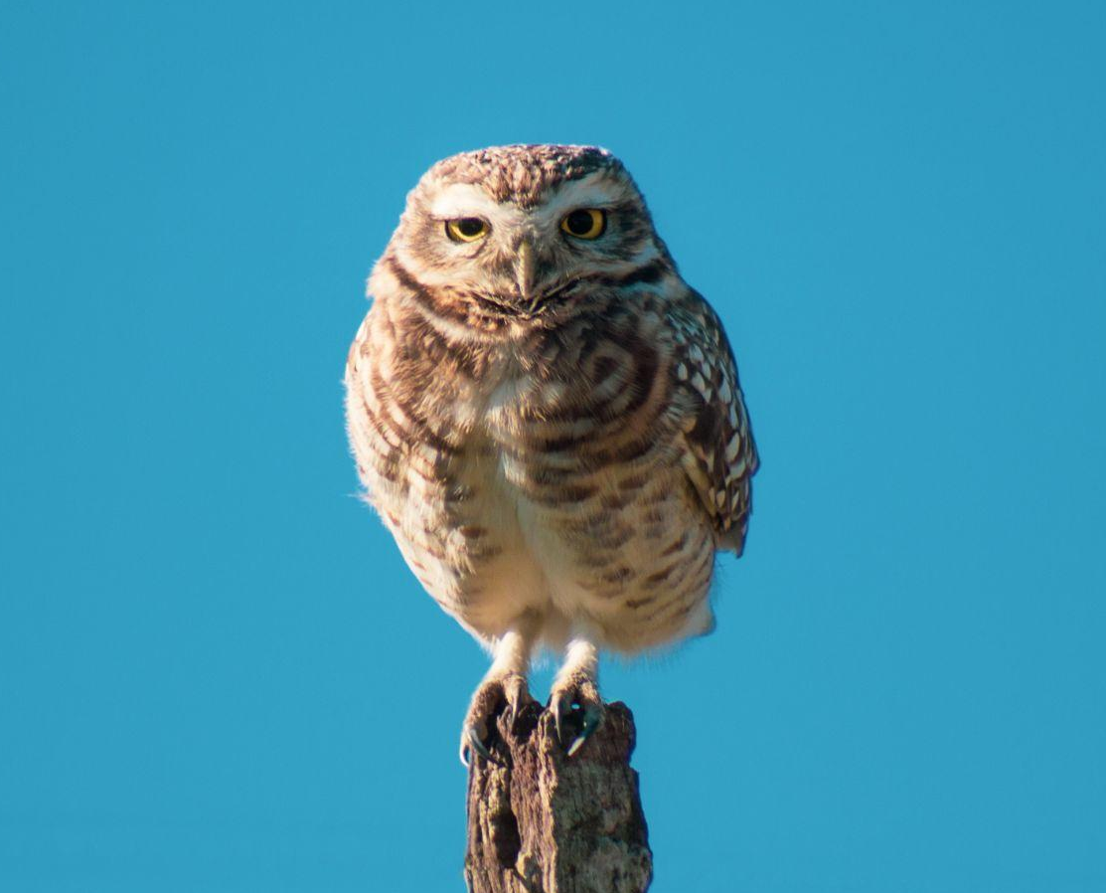
Что получилось
Скрины основных экранов приложения и действий
или
Демонстрация приложения и исходных кодов
или
Ссылка на репозиторий с исходными кодами или просто удачные кусочки

Slide 9
Схемы (архитектура, БД)
Опционально, если ваш проект позволяет это сделать

Slide 10
Выводы и планы по развитию
1. | Понравилось писать веб-приложения, хочу углубить умение пользоваться алгоритмами
2. | Попробовать себя в работе с данными (Data science, Big Data, Machine Learning)
3. | Выучить другой язык (Java, C++)
4. | Не останавливаться на достигнутом и продолжать расти
Запланируйте пару минут на рефлексию в конце защиты проекта и расскажите о планах по развитию

Slide 11
Спасибо за внимание!

Slide 12
Инструкции для работы
с презентацией

Slide 13






































Слайд с иллюстрациями
Используйте иллюстрации. Они облегчают восприятие материала
Работа с данными
Интернет/Сети
Люди

Slide 14








































Слайд с иллюстрациями
Обучение, исследование
Компьютерные игры
Технологии

Slide 15














































Слайд с иллюстрациями
Коммуникации
Разное
Флажки/Метки
Коммуникации

Slide 16
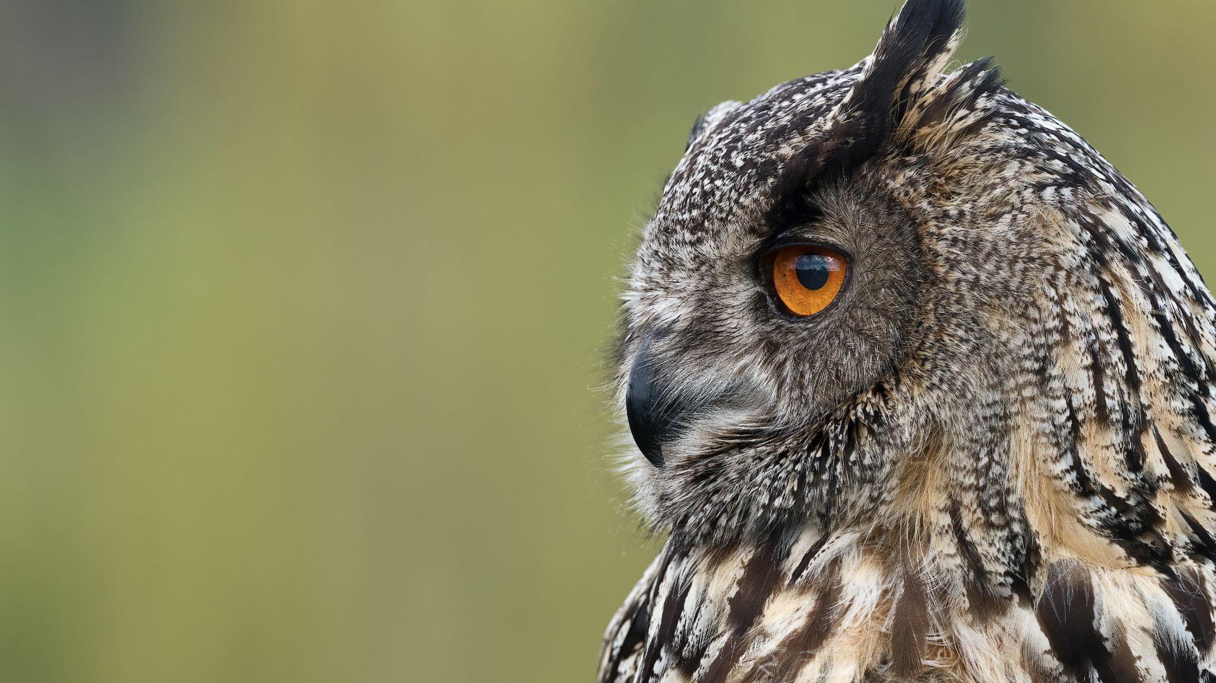
Чтобы добавить картинку на весь
слайд (так органичнее и эффектнее), используйте этот мастер-слайд

Slide 17
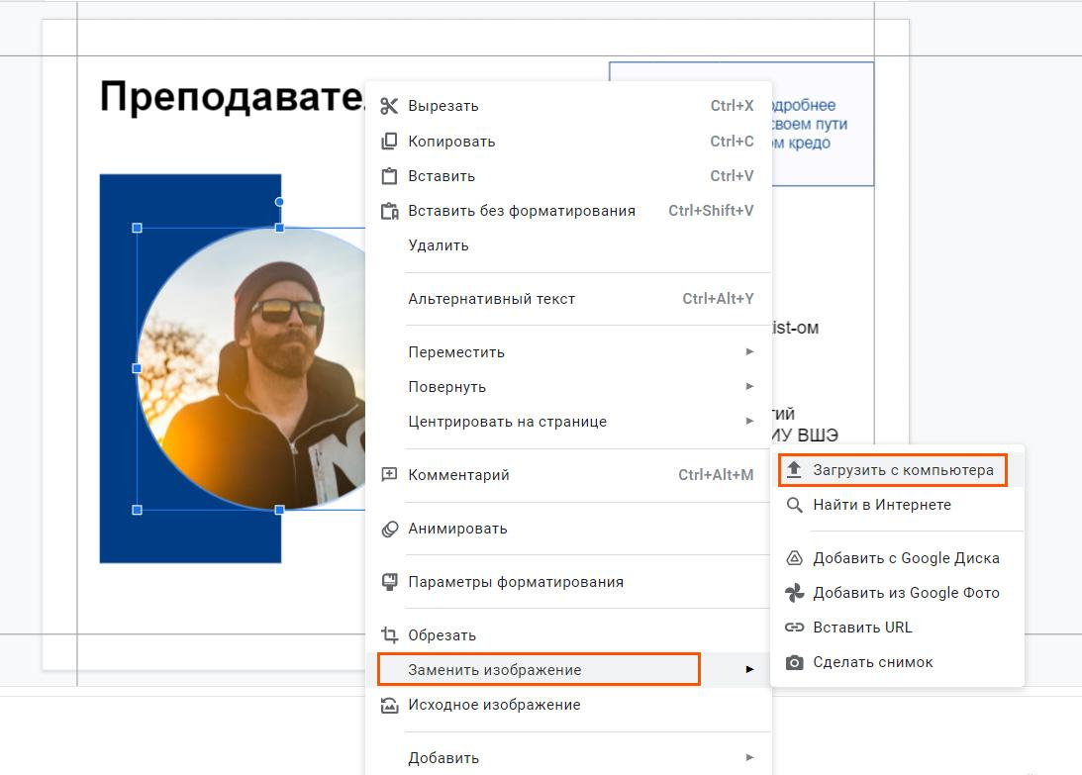
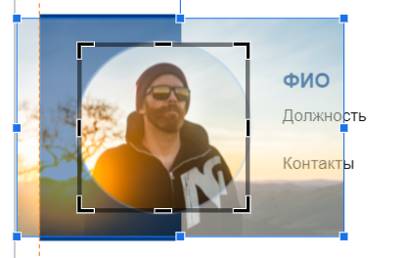
Как быстро заменить картинку
Кликните правой кнопкой
мыши на изображение
Перейдите в пункт «заменить изображение», далее выберите
нужный вариант загрузки
Двойным щелчком по картинке вы сможете настроить нужный размер
и положение изображения

Slide 18
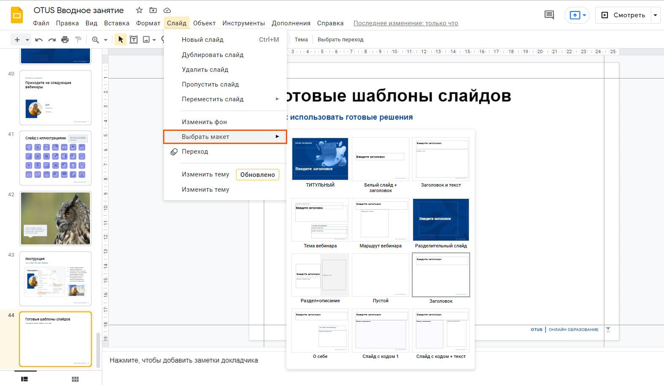
Шаблоны слайдов
Чтобы использовать готовые решения слайдов, нужно перейти
в пункт меню «Слайд»,
далее в выпадающем списке найти подпункт «Выбрать макет».

